Slide 1
Les composants de connexion dans un réseau
Les composants de connexion dans un réseau
Plusieurs composants permettent l'interconnexion des équipements dans un réseau ou entre plusieurs réseaux:
Répéteur
Concentrateur (Hub) Pont (Bridge) Commutateur (Switch) Routeur

Slide 2
Les composants de connexion dans un réseau
Répéteur
Combinaison de composants électroniques permettant la réception et l'émission de signaux reçus
Son rôle est de retransmettre les signaux reçus
Utilisé pour augmenter la distance entre les machines connectées dans un réseau.
Permet de contourner les limites de distances relatives au support utilisé pour lier les machines
Exemple : augmenter la portée WiFi Fonctionnement binaire
aucune interprétation du signal reçu
Équipement appartenant à la couche physique du modèle OSI

Slide 3

Concentrateur (Hub)
Les composants de connexion dans un réseau
Amplifie et multiplie le signal vers plusieurs machines C'est une forme de répéteur et une sorte de multiprise Traitement binaire
Redistribution du signal sur tous les ports
Équipement appartenant à la couche physique du modèle OSI

Slide 4

Pont (Bridge)
Les composants de connexion dans un réseau
Assure la connexion entre réseaux distincts de technologie semblables ou diférentes.
La particularité est que les réseaux doivent avoir un plan d'adressage identique
Filtre les collisions et évite de les retransmettre
Opère sur la Couche liaison de données du modèle OSI Manipule des trames et non pas des paquets

Slide 5

Commutateur (switch)
Les composants de connexion dans un réseau
Appelé aussi "hub intelligent" ou "pont multi-port"
Aiguille les trames reçus sur un port en entrée vers le port adéquat en sortie
L'aiguillage se fait relativement à l'adresse MAC du destinataire manipule des trames
forte diminution (voir totale suppression) des collisions
Opère au niveau de la couche liaison de données du modèle OSI, lui permettant de gérer les adresses MAC (adresses physiques)

Slide 6

Les composants de connexion dans un réseau
Routeur
Effectue l'acheminement des paquets d'une de ses interfaces à une autre Opère selon un ensemble de règles
Permet d'interconnecter plusieurs réseaux: chacune de ses interfaces est en fait liée à un réseau distinct
Le plus souvent, il utilise le protocole IP Détermine le chemin à emprunter par un paquet
Opère au niveau de la couche réseau du modèle OSI, lui permettant de gérer les adresses IP (adresse logique de couche réseau)

Slide 7
La couche Liaison de données du modèle OSI
7

Slide 8
Présentation générale de la CLD
Trames: unités de données de protocole (PDU) de la CLD
Dans certains réseaux, comme les réseaux locaux IEEE 802, la CLD est décrite plus en détail avec deux sous-couches:
La sous-couche de contrôle d'accès au support: Media Access Control - MAC
Concerne les protocoles que doit suivre une machine pour accéder au média physique.
La sous-couche contrôle de la liaison logique: Logical Link Control - LLC
Quand une machine a obtenue le droit de communiquer sur le support, à travers la couche MAC, la couche LLC contrôle alors la transmission des données.

Slide 9
Fonctionnalités de la CLD
Présentation générale
Livraison locale de trames: entre machines présentes sur un même réseau local
Formatage des données: Le flot de bits entrant doit être segmenté en trames. Le début et la fin de chaque trame doivent être clairement identifiés.
Adressage du matériel: Un entête de trame contient l'adresse source et destination des machines communicantes.
Arbitrage du support: Lorsque des machines essaient d'utiliser simultanément un support, des collisions de trame surviennent. Les protocoles de la CLD spécifient comment les collisions sont détectées et réparées, mais ils ne les empêchent pas d'arriver.
Détection des erreurs de transmission: tester s'il y a eu des erreurs de transmission.
Possibilité de retransmission: retransmettre des trames dans le cas où les erreurs ne peuvent pas être corrigées.
Contrôle de flux: fournir des mécanismes pour s'assurer que l'émetteur ne transmette pas plus vite que ce que peut absorber le récepteur.

Slide 10
La trame
La PDU de la CLD: la trame
Le flot de bits entrant doit être segmenté en blocs appelés trames. Pourquoi?
Si une erreur se produit lors de la transmission, l'unité de retransmission sera la trame
au lieu de retransmettre toute l'information, on renvoie simplement une trame.
Certains types de réseaux imposent une limite sur la taille de trames Problème: Comment délimiter une trame?
le récepteur doit être capable de savoir le début et la fin de chaque trame
Plusieurs solution possibles pour délimiter le début et la fin de chaque trame

Slide 11

Solution 1: Insérer des silences entre les trames
La PDU de la CLD: la trame
Il est possible d'insérer des périodes d'arrêt de transmission entre chaque 2 trames envoyées
Inconvénient :
Certains temps de silence ne seront pas observé.
Ce problème est causé par le non respect des délais par certains réseaux

Slide 12
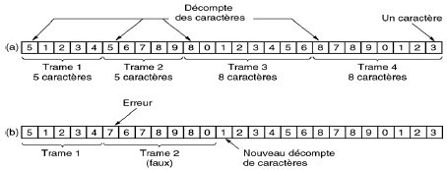
Solution 2: Compter les caractères
La PDU de la CLD: la trame
Ajouter un caractère dans l'en-tête de la trame indiquant le nombre de caractères qu'elle contient
Inconvénient:
Si lors de la transmission une erreur se produit dans le champ indiquant le nombre de caractères, le récepteur ne serait plus capable de délimiter correctement les trames.

Slide 13
Solution 3: utiliser des fanions
La PDU de la CLD: la trame
Utiliser des fanions et des bits de transparence :
Début de trame= 01111110 (fanion)
Fin de trame= 01111110 (fanion)
Pour éviter qu'un fanion se retrouve parmi les données à envoyer, on ajoute des bits de transparence.
Plus précisément, on insère un bit 0 après chaque séquence de cinq 1 consécutifs trouvés dans les données à transmettre. 11111 est remplacée par 111110

Slide 14
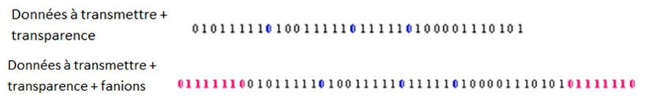
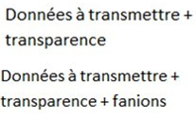
La PDU de la CLD: la trame
Utiliser des fanions - exemple

Slide 15

Détection et correction d'erreurs
Les codes détecteurs d'erreurs de transmission
Les codes détecteurs
Détecter des erreurs
Ajouter aux données transmises des informations de contrôle.
Une fois qu'une erreur est détectée, on demande la retransmission de la trame erronée

Slide 16
Détection et correction d'erreurs
Les codes détecteurs d'erreurs de transmission
Solution 1: VRC
Détection par parité verticale (VRC: Vertical Redundancy Check) Information utile: b₁.b₂ . . . .b_{n}
Contrôle:
Parité paire = 0, si b1+b2+. . . +bn est pair (1 sinon)
Parité impaire = 0, si b1+b2+. . . +bn est impair (1 sinon) information de contrôle = 1 bit.

Slide 17
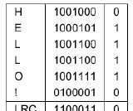
Détection et correction d'erreurs
Les codes détecteurs d'erreurs de transmission
Solution 2: LRC
Détection par parité longitudinale (LRC: Longitudinal Redundancy Check)
Regrouper les données sous forme de blocs pour effectuer un codage VRC pair selon les lignes et les colonnes.
Exemple:
Message à envoyer: HELLO!= 1001000 1000101 1001100 1001100 1001111
0100001
Message transmis: 10010000 10001011 10011001 10011001 10011111
0100001011000110
Cette méthode permet de détecter toutes les erreurs simples, doubles ou triples.

Slide 18
Détection et correction d'erreurs
Les codes détecteurs d'erreurs de transmission
Solution 3: CRC
Détection par code cyclique (CRC: Cyclic Redundancy Check). Connu aussi sous le nom de codes polynomiaux.
L'émetteur et le récepteur se mettent d'accord sur un diviseur. Exemple: 84
Information de contrôle = le reste de la division de message sur diviseur. Exemple:
Message: 57268
Contrôle :57268%84 = 64
Message transmis = 5726864
Le choix du diviseur doit suivre certaines règles pour permettre la détection des erreurs

Slide 19
Détection et correction d'erreurs
Les codes détecteurs d'erreurs de transmission
Solution 3: CRC
Détection d’erreur
Code CRC (Cyclic Redundancy Check – Contrôle de Redondance Cyclique)
Calcul d’un code de contrôle ajouté à la fin des données à transmettre
Basé sur le principe de la division polynomiale
Une séquence de bits constitue un polynôme P(X) tel que :
a_{n-1} a_{n-2} …… a₂ a₁ a₀ ⬄ P(X) = a_{n-1} X^{n-1} + a_{n-2} X^{n-2} + …… + a₂ X² + a₁ X¹ + a₀ X⁰
Exemple : 1110 0111 ⬄ P(X) = X⁷ + X⁶ + X⁵ +X² + X + 1
Utilisation d’un polynôme de générateur g(X) connu de l’émetteur et du récepteur
Exemple : g(X) = X⁴ +X² + X ⬄ 10110

Slide 20
Détection et correction d'erreurs
Les codes détecteurs d'erreurs de transmission
Solution 3: CRC
Code CRC (Cyclic Redundancy Check – Contrôle de Redondance Cyclique)
En émission :
0n ajoute au message à émettre un code de contrôle tel que le polynôme correspondant au message plus le code de contrôle soit divisible par le polynôme générateur choisi.
En réception :
Le message reçu qui contient les données et le CRC doit être divisible par le polynôme générateur.
On vérifie donc par une division euclidienne en base 2 que le reste de la division est nul.

Slide 21
Détection et correction d'erreurs
Les codes détecteurs d'erreurs de transmission
Solution 3: CRC
Code CRC (Cyclic Redundancy Check – Contrôle de Redondance Cyclique)
Procédure de codage :
Séquence à transmettre : 1110 0111 ⬄ P(X) = X⁷ + X⁶ + X⁵ +X² + X + 1
Polynôme générateur : 10110 ⬄ g(X) = X⁴ +X² + X
On calcul M(X)=P(X).X^{k} où k est le degré de g(X) : M(X) = X¹¹ + X¹⁰ + X⁹ +X⁶ + X⁵ + X⁴
On calcul le reste de la division de M(X) / g(X) : M(X) = Q(X).g(X) + R(X)
Le CRC est la séquence binaire correspondant à R(X)
On transmet la séquence binaire correspondant à la concaténation de P(X) et R(X)

Slide 22
Détection et correction d'erreurs
Les stratégies de retransmission
Envoyer et attendre (Send and Wait)
Hypothèses:
Les données utiles circulent dans un seul sens.
Les trames envoyées contiennent l'information nécessaire (VRC par exemple) pour que le récepteur puisse détecter les erreurs éventuelles.
Côté récepteur :
Si la trame reçue ne contient pas d'erreur, il envoie un message d'acquittement ACK.
Si la trame reçue contient des erreurs, il n'envoie rien.
Côté émetteur :
Il envoie une trame et il attend une durée τ (τ ≥ au temps requis pour qu'une trame fasse un aller retour).
Si au bout de τ unité de temps, il ne reçoit pas un acquittement ACK, il retransmet la trame.

Slide 23
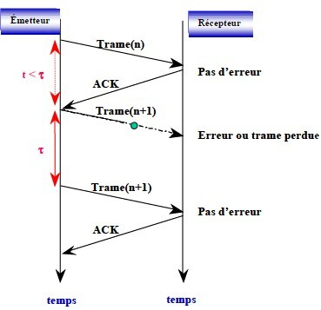
Détection et correction d'erreurs
Les stratégies de retransmission
Envoyer et attendre (send and Wait)

Slide 24
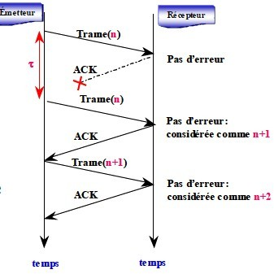
Détection et correction d'erreurs
Les stratégies de retransmission
Envoyer et attendre (send and Wait) - Problème
Si l'acquittement d'une trame(n) est perdu, l'émetteur va la retransmettre mais le récepteur va la considérer comme une nouvelle trame!.

Slide 25
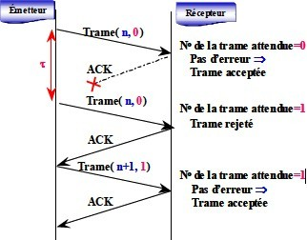
Détection et correction d'erreurs
Les stratégies de retransmission
Envoyer et attendre (send and Wait) - Solution
Il suffit de numéroter les trames pour résoudre le problème, en ajoutant un champ dans l'en-tête de chaque trame
Quelle est la longueur du champ numéro?
On n'aura pas besoin d'une numérotation précise, le récepteur devra
uniquement savoir s'il s'agit de la trame précédente ou d'une nouvelle trame Donc, un seul bit suffira pour la numérotation des trames.
La 1er trame porte le num 0, la 2eme 1, la 3eme 0, la 4eme 1, . . .

Slide 26
Détection et correction d'erreurs
Les stratégies de retransmission
Envoyer et attendre (send and Wait) - avantages et inconvénients
Avantages:
Simplicité : Facile à comprendre et à implanter. Ne demande pas beaucoup de mémoire: Le récepteur utilise un tampon qui peut contenir une seule trame.
Contrôle de flux : L'émetteur n'envoie pas plus que ce que le récepteur peut traiter. Il envoie une trame et il s'assure qu'elle a été traitée par le récepteur avant d'envoyer la suivante.
Inconvénients :
Les données utiles circulent dans un seul sens.
Le canal de transmission n'est pas exploité comme il faut. Durant à peu près la moitié du temps, l'émetteur est inactif.

Slide 27
Détection et correction d'erreurs
Les stratégies de retransmission
Protocole avec fenêtre d'anticipation (sliding window)
Objectif: Transmettre les données dans les deux sens. Canaux de transmission et leur utilisation:
On dispose de deux canaux de transmission: un pour l'émetteur et l'autre pour le récepteur.
Chacune des deux entités utilise son canal pour envoyer les données utiles ainsi que les acquittements.
Pour mieux exploiter le canal, une trame peut transmettre à la fois des données utiles et des acquittements des trames déjà reçues.
Amélioration:
Pour permettre une meilleure utilisation de la bande passante du canal de transmission, on va permettre à un émetteur d'envoyer plusieurs trames
avant de recevoir un acquittement.

Slide 28
Les réseaux locaux
Caractéristiques et normes courantes
Caractéristiques
Un réseau local ou LAN en anglais (Local Area Network) permet la
connexion d'un ensemble de machines afin d'échanger ou de partager des informations ou des ressources (disque, imprimante,. . . )
Caractéristiques:
Distance entre les machines: de 100m à 1km
Bande passante élevée: 10 Mb/s, 100 Mb/s, 1 Gb/s
Médium de communication partagé: il faudra gérer l'accès au médium Environnement distribué:
chaque élément peut mettre des ressources à disposition des autres et/ou accéder à des ressources distantes
les équipements et les données sont partagées
Il faudra garantir un accès équitable aux ressources

Slide 29
Les réseaux locaux
Caractéristiques et normes courantes
Objectifs et supports
Objectifs des LAN
Le transfert rapide des données
Personne ne doit être privilégié sur le réseau, l'accès au réseau doit être équitable
Le réseau doit être ouvert sur l'extérieur à d'autre réseaux Le réseau doit pouvoir évoluer et être étendu
Supports utilisés dans les LAN:
Câble: paire torsadée ou coaxial
Fibre optique
Le choix du support se fait selon les critères:
Le débit de données ou bande passante
La sensibilité au bruit La facilité d'installation Le coût

Slide 30

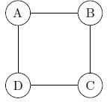
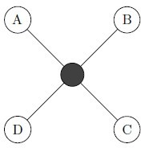
Les réseaux locaux
Caractéristiques et normes courantes
Topologie physique des LAN
Topologie physique des LAN des câbles qui forment le réseau.
La topologie en bus
La topologie en anneau
La topologie en étoile

Slide 31
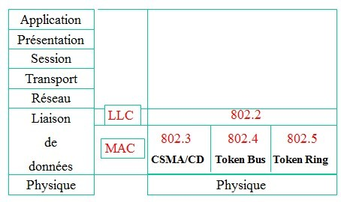
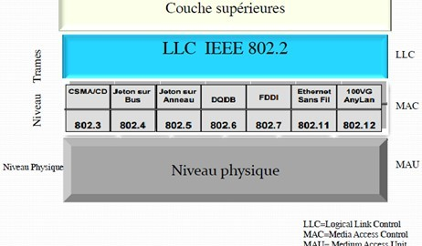
Les réseaux locaux
Caractéristiques et normes courantes
Les normes de la CLD pour les LAN

Slide 32
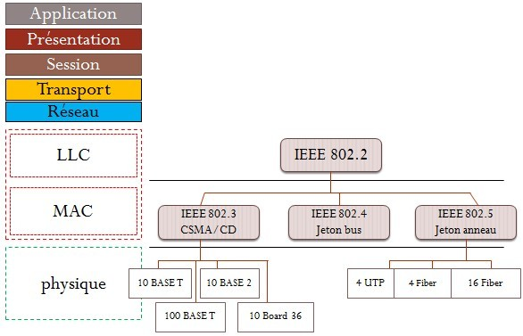
Les réseaux locaux
Caractéristiques et normes courantes
Les normes de la CLD pour les LAN

Slide 33
Les réseaux locaux
Caractéristiques et normes courantes
802.3 ou CSMA/CD: Carrier Sense Multiple Access/Collision Detected
CSMA/CD est une technique basée sur le principe d'écoute et de détection de collision
Le principe d'accès au support est la compétition: un émetteur utilise la voie dès qu'il est prêt à émettre, Il ignore donc les autres émetteurs
⇒ Risque de collision
Pour limiter le nombre de collision, cette technique utilise le principe d'écoute, c'est à dire un émetteur n'émet que s'il n 'y a pas de transmission en court

Slide 34
Les réseaux locaux
Caractéristiques et normes courantes
La norme 802.4 ou token Bus et La norme 802.5 ou Token Ring
La norme 802.4 ou token Bus
Topologie physique du réseau: bus. Topologie logique: anneau
L'allocation du bus est déterminer par la circulation d'un jeton. Emission:
chaque station connaît l'adresse d'une station gauche et d'une station droite. Elle reçoit de la station gauche un jeton.
Quand elle a fini d'utiliser ce jeton (fin de transmission des trames), elle passe le jeton à la station de droite.
Pour éviter qu'une station ne monopolise pas le jeton, on utilise un délai de garde.
La norme 802.5 ou Token Ring
Topologie physique du réseau: anneau. Topologie logique : anneau
Topologie facile à mettre en oeuvre; L'accès au support est garantit par le jeton

Slide 35
Les réseaux locaux
Réseaux locaux standards
La famille des réseaux haut débit
Le réseau FDDI(Fiber Distributed Data Interface )
Réseau à structure en anneau avec un contrôle d'accès par jeton utilisant la fibre optique comme support;
Haute performance: 100 Mbit/s
Distance de raccordement: 200 Km Interconnecte jusqu'à 1000 stations
Fast Ethernet
réseau Ethernet à 100 Mbit/s
La technique d'accès au support est CSMA/CD.
La diférence réside dans le câble. On distingue 3 sous normes::
100 base TX : paire torsadé catégorie 5
100 base T4 : paire torsadé catégorie 3, 4, 5 100 base FX : Fibre optique

Slide 36
Les réseaux locaux Ethernet
Principes de fonctionnement
Protocole Ethernet
L'un des protocoles les plus utilisés de la CLD est le protocole Ethernet Objectifs initiaux:
Faible coût d'installation et de maintenance
Réseau égalitaire: Pas de priorité
Erreur souhaitée < 1.10⁻⁸: < 1 bit faux pour 100 000 000 bits envoyé

Slide 37

Les réseaux locaux Ethernet
Structure de la trame Ethernet
Adresse source et destination
Chaque station reçoit toutes les données. Il faudra déterminer:
Qui est l'émetteur d'une trame
Qui est le destinataire d'une trame
⇒ Chaque station aura donc une adresse dite MAC , car tout est géré par cette couche. Ces adresses sont physiquement inscrites dans les cartes réseaux
⇒ Pour transporter ces informations, on ajoute un bordereau d'envoi
Le bordereau est stocké dans la trame devant les données, pour faciliter le traitement
L'adresse destination est stockée en premier, pour que uniquement le destinataire visé puisse traiter la trame
L'adresse source est stocké juste après

Slide 38

Les réseaux locaux Ethernet
Structure de la trame Ethernet
Le préambule
Le premier problèmes est de savoir QUAND est-ce que des données sont en cours de transfert.
On peut écouter ce qui passe sur le câble, mais des parasites peuvent être confondus avec des données.
Un autre problème est que l'émetteur et le récepteur sont asynchrones: Aucune horloge n'est transmise: les données sont émises selon l'horloge de l'émetteur
Un préambule est introduit pour résoudre ces deux problèmes:
Avant le premier octet de la trame, un ensemble d'octets connus est envoyé
Il permettra de synchroniser les horloges et informer du début de la trame Le préambule ne transmet pas d'information utile, car sa perte est très
fréquente!

Slide 39

Les réseaux locaux Ethernet
Structure de la trame Ethernet
Le SFD
Nécessité de marquer la fin du préambule
Insertion d'un Start Frame Delimitor : Délimiteur de début de trame
Caractère spécial
Suit le préambule
Précède les données

Slide 40

Les réseaux locaux Ethernet
Structure de la trame Ethernet
Fin de trame
Comment reconnaître la fin de trame ?
Solutions:
Marqueur de finde trame
ou Longueur de trame

Slide 41
Les réseaux locaux Ethernet
Structure de la trame Ethernet
Gestion des erreurs de transmission
Il existe (presque) toujours une présence de bruit résiduel sur le canal.
Il existe donc une probabilité non nulle de présence de bits modifiés dans la trame.
Il faut donc détecter au maximum ces situations:
Ajouter de la redondance:
Transmettre les mêmes infos plusieurs fois Très volumineux
Introduire des codes détecteurs d'erreurs
Si différence après recalcul sur données reçues, erreur ! Destruction de la trame
Il reste le problème de deux trames qui se suivent, comment ne pas les confondre:
ajouter des Silence inter trames de 9.6 µs

Slide 42
Les réseaux locaux Ethernet
Structure de la trame Ethernet
Structure des trames Ethernet et 802.3
Le préambule permet de synchroniser la machine qui reçoit le message avec la machine émettrice.
Le SFD marque la findu préambule de façon à déclencher la lecture des données de la trame
L'adresse de destination indique quelle machine est ciblée
L'adresse de la source indique à qui doit être envoyée une éventuelle réponse Après les adresses MAC, on a un champ de 2 octets. C'est là où réside la
différence entre la norme IEEE 802.3 et la norme Ethernet v2, qui sont les protocoles les plus utilisés dans les réseaux locaux actuels.
Le dernier champ contient le CRC, pour détecter les erreurs.

Slide 43
Les réseaux locaux Ethernet
Structure de la trame Ethernet
Les adresses MAC
La Norme 802.3 xe ce que nous appelons adresse MAC Il s'agit de valeurs sur 6 octets (48 bits)
Les trois premiers sont caractéristiques du constructeur de la carte réseau: Ces valeurs sont attribuées directement par l'IEEE Certains constructeurs ont plusieurs identifiants
Les trois octets suivants sont un numéro de série du matériel. Chaque série peut donc répertorier 16 777 216 éléments.
Cette adresse est UNIQUE dans le monde entier. Par construction.
Difusion (BROADCAST) pour signifier que toutes les machines du réseau sont ciblées : FF-FF-FF-FF-FF-FF (tous les bits à 1)

Slide 44
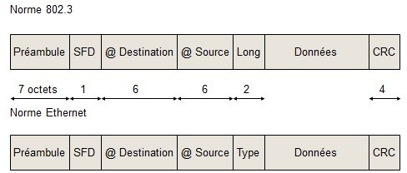
Les réseaux locaux Ethernet
Structure de la trame Ethernet
Structure de Ethernet et 802.3
Chaque trame contient 26 octets d'entête.
A chaque envoi de données, on transmet donc 26 octets d'informations spécifiques à la couche 2.
La taille des données est, par contre, dépend de ce que contient le message.

Slide 45
Les réseaux locaux Ethernet
Structure de la trame Ethernet
Fonctions de la CLD
La couche 3 envoie un paquet de données La couche LLC crée une trame avec
Adresse Destination
Adresse Source
Type/Longueur des données Les données
La couche MAC
Calcule le CRC
Ajoute Préambule, SFD et CRC à la trame Envoie à la couche physique

Slide 46
La couche réseau du modèle OSI

Slide 47
La couche réseau (CR) du modèle OSI et TCP/IP
La couche réseau du modèle OSI gère l'acheminement des paquets de données à travers le maillage du réseau.
Ses fonctions principales sont:
L'adressage des éléments du réseau
le routage de l'information
Dans le modèle TCP/IP, la couche réseau porte le nom d'Internet, ses fonctions principales d'adressage et de routage sont regroupées au sein du protocole IP.

Slide 48

La couche Internet du modèle TCP/IP
Les données transitent depuis un réseau vers un autre réseau par des nœuds spécialisés appelés passerelles (gateway en anglais) ou routeurs (router en anglais).
Chaque routeur a une vue locale du réseau global.
Le rôle du routeur est de transférer sur le réseau B, les paquets circulant sur le réseau A et destines au réseau B, et inversement.
Le protocole IP est le protocole de la couche réseau qui permet de gérer la communication entre les réseaux.

Slide 49
Caractéristiques du protocole IP
Implémente la couche réseau du modèle OSI.
Définit l'adressage logique des machines ainsi que le routage des données entre les noeuds.
Protocole non fiable car il ne garantit pas la remise ni la livraison des données à la destination finale.
Protocole en mode sans connexion car il n'y a pas de circuit établi au préalable et les paquets sont acheminés indépendamment les uns des autres.
17

Slide 50

Le paquet IPv4
La taille maximale d'une trame est appelée MTU, elle entraînera la fragmentation (division) du paquet.
Lors de l'émission, les données sont découpées en petits paquets, appelés datagrammes IP
Les datagrammes sont tous composés
d'un en-tête
suivi d'une zone de données
L'en-tête contient les adresses de l'émetteur et du destinataire
Le routage est basé sur l'adresse du destinataire
19

Slide 51
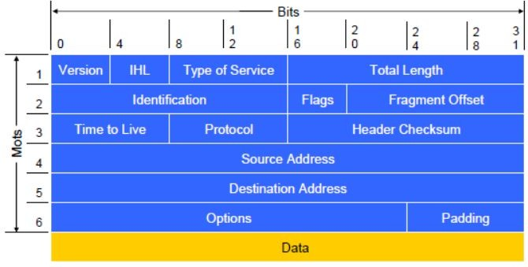
Les champs du packet IPV4
Version (4 bits): la version d'IP utilisée, c'est 4 actuellement (soit 0100 en binaire).
Longueur de l'entête (IHL) (4 bits): il s'agit du nombre de mots de 32 bits constituant l'entête.

Slide 52
Les champs du packet IPV4
Type de service (8 bits): définit la qualité du service demandée pour le packet : priorité et trois indicateurs permettant de différencier le débit, le délai ou la fiabilité .
PRECEDENCE (3 bits) : définit la priorité du packet.
Bits D, T, R : indiquent le type d'acheminement désiré du packet, permettant à une passerelle de choisir entre plusieurs routes (si elles existent) : D=1 signifie délai court, T=1 signifie débit élevé et R=1 signifie grande fiabilité.
Longueur totale (16 bits) : nombre total d'octets du packet, entête comprise.

Slide 53
Les champs du packet IPV4
Pourquoi utiliser la fragmentation?
Sur toute machine ou passerelle mettant en oeuvre TCP/IP, une unité maximale de transfert (MTU) définit la taille maximale d'un datagramme véhiculé sur le
réseau physique correspondant.
Lorsque le datagramme est routé vers un réseau physique dont le MTU est plus petit que le MTU courant, la passerelle fragmente le packet en un certain nombre de fragments véhiculés par autant de trames sur le réseau physique
correspondant.
Lorsque le datagramme est routé vers un réseau physique dont le MTU est supérieur au MTU courant, la passerelle route les fragments tels quels.
Le destinataire final reconstitue le packet initial àpartir de l'ensemble des
fragments reçus; la taille de ces fragments correspond au plus petit MTU emprunt é sur le r seau.
Si un seul des fragments est perdu, le packet initial est considéré comme
perdu : la probabilitéde perte d'un packet augmente avec la fragmentation.
Identification (Numéro de datagramme) (16 bits): identifie le datagramme initial. Il est utilisé pour la reconstitution de packet à partir des fragments qui ont tous la même valeur de l'identification.

Slide 54
Les champs du packet IPV4
Drapeau (ou flag) (3 bits) : chaque bit a une signification:
Premier bit: actuellement inutilisé.
Deuxième bit: DF (Don't Fragment); si = 1, il indique que le paquet ne peut pas être fragmenté. Si le routeur ne peut pas acheminer ce paquet
(taille > MTU), il est alors rejeté.
Troisième bit: MF (More Fragments); si = 1, il indique que ce paquet est un fragment de données et que d'autres doivent suivre. Si = 0, soit le
fragment est le dernier, soit le paquet n'a pas été fragmenté.
Décalage ou offset fragment (13 bits) : position du fragment par rapport au packet de départ.

Slide 55

Les champs du packet IPV4
Options: champ facultatif et de longueur variable.
Les options concernent essentiellement des fonctionnalités de mise au point (enregistrement de route, route obligatoire, ...).
Une option est définit par un champ octet :
copie (1 bit): indique que l'option doit être recopiée dans tous les fragments (c=1) ou uniquement dans le premier fragment (c=0).
Classe d'option (3 bits) et numéro d'option (4 bits) indiquent le type de l'option.
Bourrage ou remplissage: compléter par des bits sans significations pour atteindre un multiple de 32 bits pour ce dernier mot.

Slide 56
Les champs du packet IPV4
Durée de vie (8 bits): nombre de sauts avant de supprimer le datagramme, s'il n'est pas encore arrivé au destinataire. évite que le datagramme tourne en boucle, en cas de mauvaise configuration des routeurs.
Protocole (8 bits): num ro du protocole de la couche transport àl'origine de
l'émission de l'information contenue dans le segement: TCP = 6, UDP = 17, ICMP = 1.
Somme de contrôle entête (16 bits): vérification de la présence d'erreur dans l'entête.
Adresse IP source (32 bits): adresse IP de l'émetteur.
Adresse IP destination (32 bits): adresse IP du destinataire.
Données: données à transmettre, de longueur variable (mais limitée par la taille maximale de 65535 octets pour l'ensemble des champs).

Slide 57
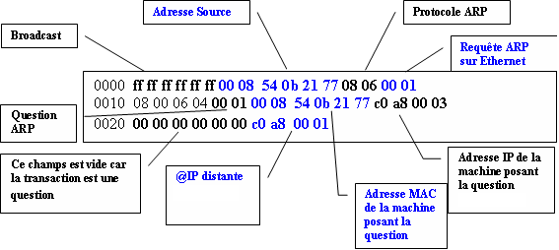
La couche réseau exercice
Soit la trame ARP suivante:
En déduire:
Adresse MAC de la source
Adresse MAC du destinataire
Ecrire l'adresse IP de la machine posant la question en décimal.
Ecrire l'adresse IP de la machine distante en décimal.

Slide 58
La couche réseau exercice
Soit la trame ethernet suivante:
00 12 17 41 c2 c7 00 1a 73 24 44 89 08 00 45 00
00 3c 27 30 00 00 80 01 8f d6 c0 a8 0d 05 c0 a8
0d 87 08 00 4d 56 00 01 00 05 61 62 63 64 65 66
67 68 69 6a 6b 6c 6d 6e 6f 70 71 72 73 74 75 76
77 61 62 63 64 65 66 67 68 69 ........
En déduire:
Adresse MAC de la source
Adresse MAC du destinataire
Adresse IP de la source
Adresse IP du destinataire

